Slide 1

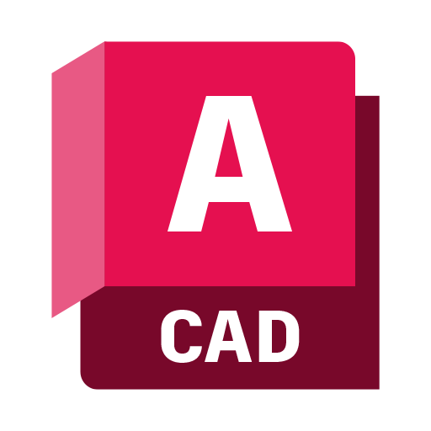

Системы автоматизированного проектирования

Slide 2
Цели САПР
сокращения трудоемкости проектирования и планирования;
сокращения сроков проектирования;
сокращения себестоимости проектирования и изготовления, уменьшение затрат на эксплуатацию;
повышения качества и технико-экономического уровня результатов проектирования;
сокращения затрат на натурное моделирование и испытания. Достижение этих целей обеспечивается путем:
автоматизации оформления документации;
информационной поддержки и автоматизации процесса принятия решений;
использования технологий параллельного проектирования;
унификации проектных решений и процессов проектирования;
повторного использования проектных решений, данных и наработок;
стратегического проектирования;
замены натурных испытаний и макетирования математическим моделированием;
повышения качества управления проектированием;
применения методов вариантного проектирования и оптимизации.

Slide 3
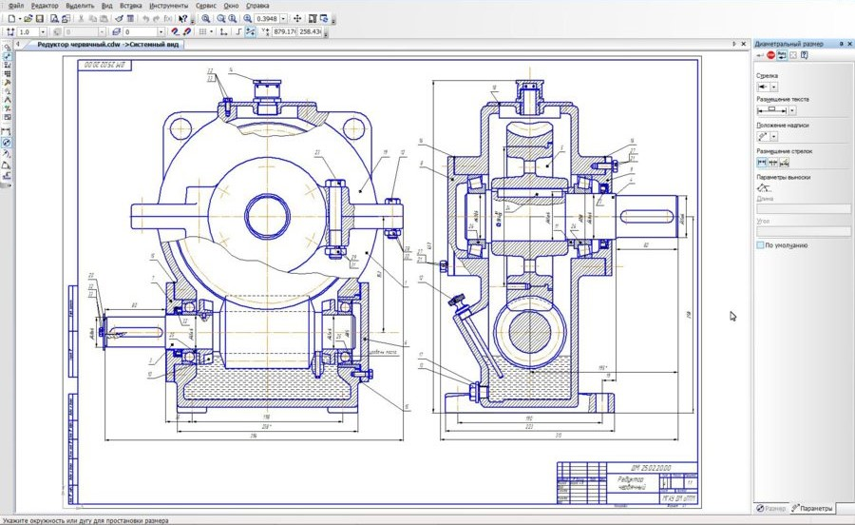
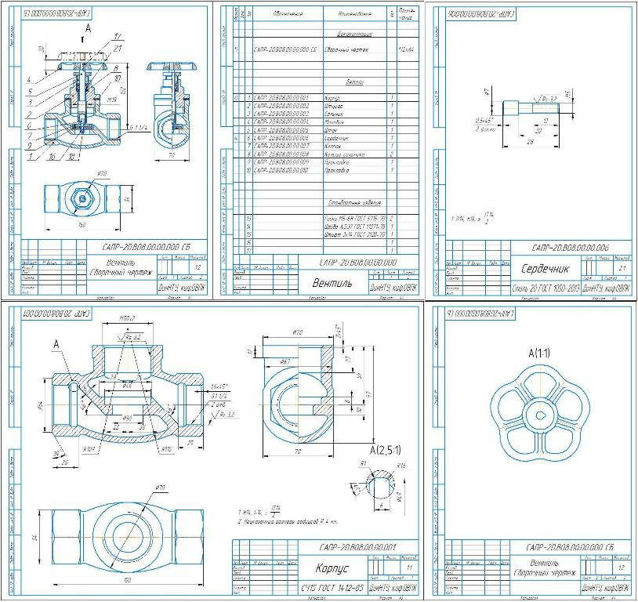
Функционал САПР
оперативное принятие решений и оформление документов;
функции для качественного управления рабочими процессами;
доступ к технологиям параллельного проектирования изделий;
возможность неоднократного применения готовых решений;
максимально реалистичное математическое моделирование;
информационная поддержка, стратегическая разработка проекта;
опции расчета количества материалов и времени производства.
возможность ведения группового проекта

Slide 5

Применение САПР
MCAD. Программно-технические комплекты, разработанные для формирования проектов механизмов. Без них не обходится изготовление автомобилей, речных и морских судов, космических аппаратов. Кроме готовых изделий проектируются и конструктивные детали. Яркий представитель системы проектирования из этой категории – КОМПАС.
EDA. Средства, широко используемые для конструирования как готовых электронных приборов, так и их составляющих – микросхем и печатных плат. Другое название данной категории – ECAD. Популярные у специалистов решения – OrCAD и Altium Designer.
AEC CAD. Главное назначение этих систем заключается в автоматизированной разработке строительных и архитектурных объектов. К ним относятся промышленные и жилые здания, автомобильные и железные дороги, мосты и объекты инфраструктуры. Программные продукты для этого направления есть у AutoDesk и AutoCAD.

Slide 6
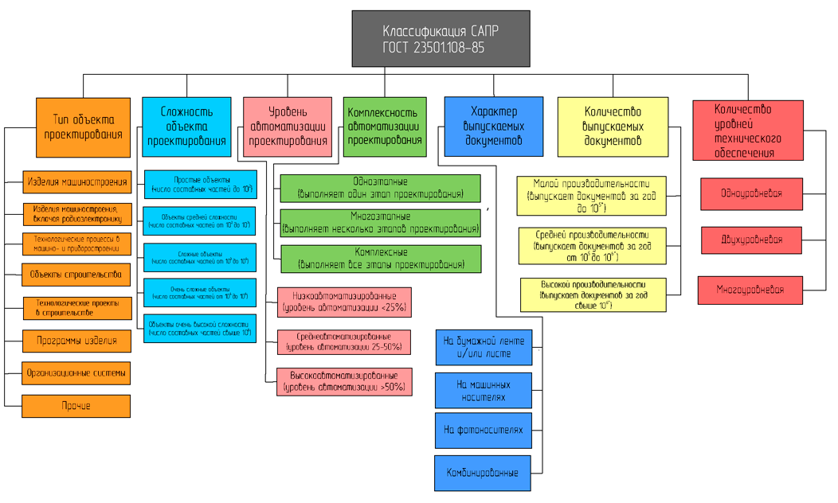

Slide 7
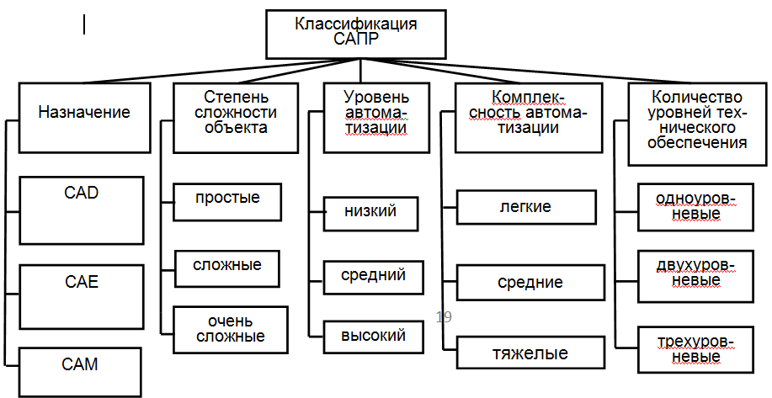

Slide 8
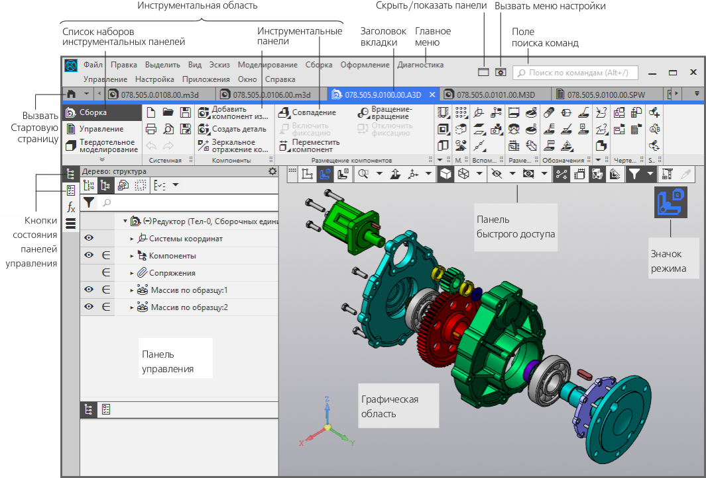
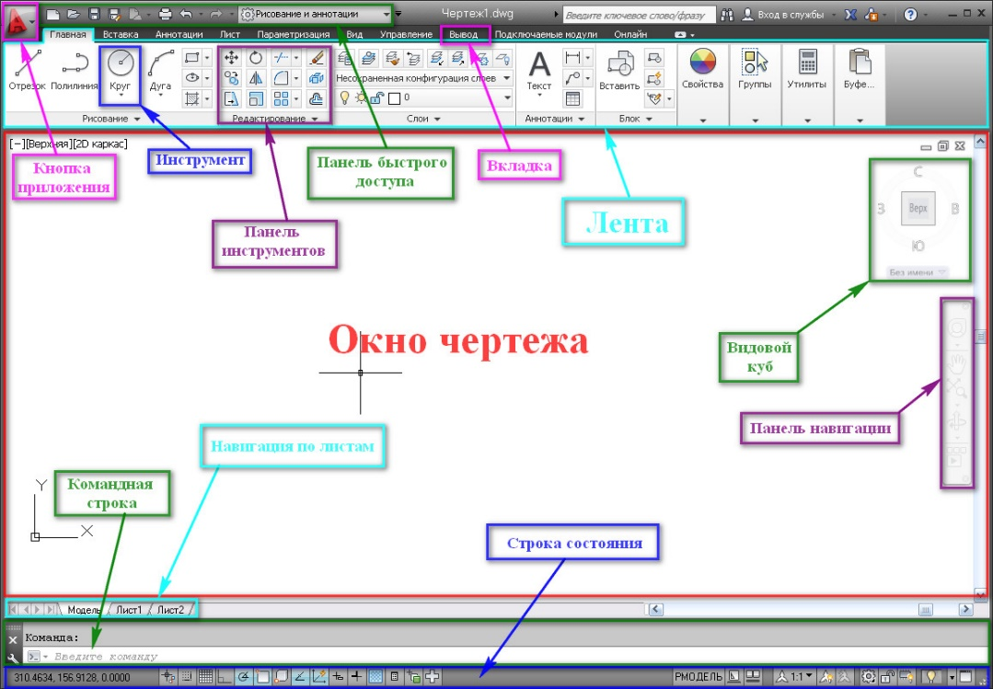
Примеры программ
КОМПАС-3D
AutoCAD

Slide 9

Спасибо за внимание!

